Slide 1

5
2
4
مراجعة
الدرس 4
الدرس 3
الدرس 2
الدرس 1

Slide 2






أيقونات توجيهية
توجيهات الأستاذ(ة)
تعيين تلميذ للإجابة
المرور بين الصفوف
عرض فيديو
المرور للشريحة الموالية بعد عرض الفيديو
العمل في ثنائيات

Slide 3

برمجة الأسبوع الرابع
(ة)خاص بالأستاذ
الدرس 14
الدرس 13
مساحة شبه المنحرف والمثلث
مساحة متوازي الأضلاع
الدرس 16
الدرس 15
حل المسائل
مساحة المنعين
مراجعة
الدرس 1
مراجعة وتثبيت دروس الأسبوع
فصل الملايين: قراءة وكتابة

Slide 4
درس اليوم
(ة)خاص بالأستاذ
مراجعة دروس الأسبوع

Slide 5
تدابير حصة المراجعة الأسبوع
(ة)خاص بالأستاذ
مراجعة كل درس تتم عبر المراحل التالية :
رائز التحقق من الهدف الرئيسي للدرس
احتساب نسبة التحكم
أكبر من 80%
أقل من 80%
المرور مباشرة للتدرب على الكراسة
إعادة عرض شريط النمذجة
إنجاز نشاط مراجعة الدرس على الكراسة

Slide 6

(ة)خاص بالأستاذ
مراحل الدرس
1
افتتاح الدرس
1
5
1
2
  مراجعة الدرس 1
10
1
3
  مراجعة الدرس 2
10
1
4
  مراجعة الدرس 3
1
10
1
5
  مراجعة الدرس 4
15
1
6
اختتام الدرس
5

Slide 7
(ة)خاص بالأستاذ
عند نهاية الدرس
على الأقل 80% من المتعلمين سيكونون قادرين على:
حساب مساحة متوازي الأضلاع
حساب مساحة المثلث وشبه المنحرف
حساب مساحة المعين
حل المسائل من خطوتين

Slide 8


(ة)خاص بالأستاذ

Slide 9

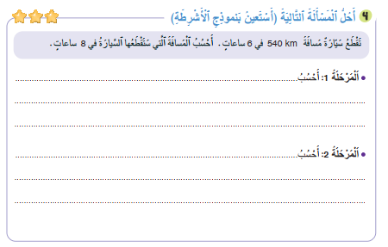
صححوا، لديكم دقيقة واحدة
1
أحسب المسافة التي تقطعها السيارة في ساعة واحدة
540
540 ÷ 6 = 90
؟
؟
6 مرات
أحسب المسافة التي تقطعها السيارة في 8 ساعات
8 × 90 = 720
؟
90
90
تقطع السيارة 720 كيلومترا في 8 ساعات
8 مرات

Slide 10

(ة)خاص بالأستاذ

Slide 11

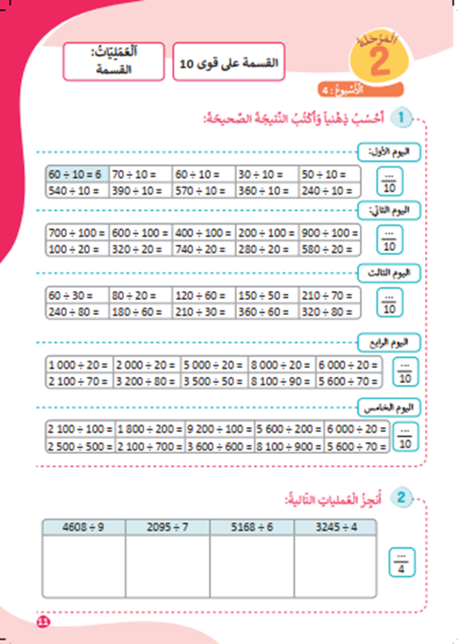
سنبدأ بالحساب الذهني. خذوا كراسات الحساب الذهني صفحة 11.

Slide 12
لديكم دقيقة واحدة لحل هذه العمليات.

Slide 13

1
لديكم دقيقة واحدة للتصحيح.
1
21
5
9
3
92
6
28
300
9
80

Slide 14
(ة)خاص بالأستاذ
  مراجعة الدرس 1
2
حساب مساحة متوازي الأضلاع

Slide 15
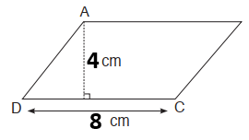
على الألواح على الألواح احسبوا واكتبوا مساحة متوازي الأضلاع

Slide 16

ارفعوا الألواح

Slide 17
على الألواح اكتبوا الجواب نعم أو لا
A = 4 x 8 = 32 cm²

Slide 18
احتساب نسبة التحكم
من الدرس
أكبر من 80
أقل من 80
المرور مباشرة للتدرب على الكراسة
إعادة عرض شريط النمذجة
إنجاز نشاط مراجعة الدرس على الكراسة

Slide 19


فيديو نمذجة الدرس 1

Slide 20
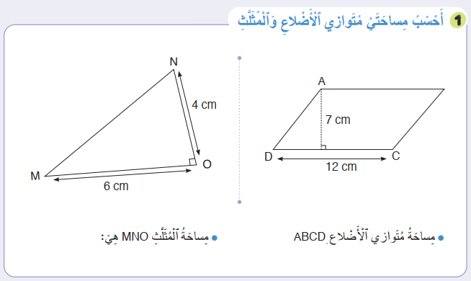
احسبوا مساحة متوازي الأضلاع في النشاط 1 على الكراسات صفحة 102،

Slide 21
صححوا.
A = 12 x 7 = 84 cm²

Slide 22
(ة)خاص بالأستاذ
  مراجعة الدرس 2
2
حساب مساحة المثلث وشبه المنحرف

Slide 23
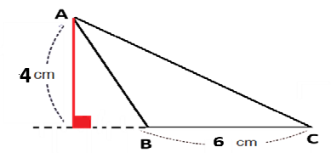
1
على الألواح احسبوا مساحة المثلث
1

Slide 24
ارفعوا الألواح

Slide 25

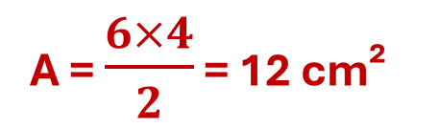
1
من يقوم ليشرح لنا كيف وجد مساحة المثلث
1
A = $\frac{6×4}{2}$ = 12 cm²

Slide 26
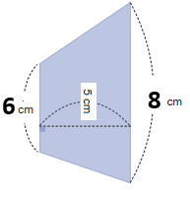
1
على الألواح احسبوا مساحة شبه المنحرف
1

Slide 27
ارفعوا الألواح

Slide 28
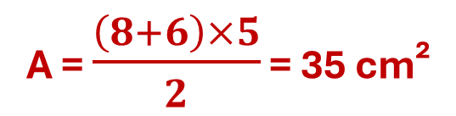
1
من يقوم ليشرح لنا كيف وجد مساحة شبه المنحرف
1
A = $\frac{\left(8+6\right)×5}{2}$ = 35 cm²

Slide 29
احتساب نسبة التحكم
من الدرس
أكبر من 80
أقل من 80
المرور مباشرة للتدرب على الكراسة
إعادة عرض شريط النمذجة
إنجاز نشاط مراجعة الدرس على الكراسة

Slide 30

فيديو نمذجة الدرس 2

Slide 31
1
أكملوا النشاط 1 على الكراسات صفحة 102
2
A = 12 x 7 = 84 cm²

Slide 32
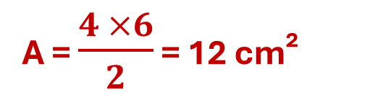
صححوا
1
1
A = $\frac{4 ×6}{2}$ = 12 cm²
A = 12 x 7 = 84 cm²

Slide 33
(ة)خاص بالأستاذ
  مراجعة الدرس 3
2
حساب مساحة المعين

Slide 34
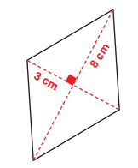
1
على الألواح احسبوا مساحة شبه المعين
2

Slide 35
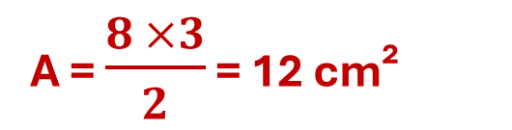
صححوا. من يقوم إلى السبورة ليشرح الجواب ويذكر بالقاعدة
1
1
A = $\frac{8 ×3}{2}$ = 12 cm²

Slide 36
احتساب نسبة التحكم
من الدرس
أكبر من 80
أقل من 80
المرور مباشرة للتدرب على الكراسة
إعادة عرض شريط النمذجة
إنجاز نشاط مراجعة الدرس على الكراسة

Slide 37
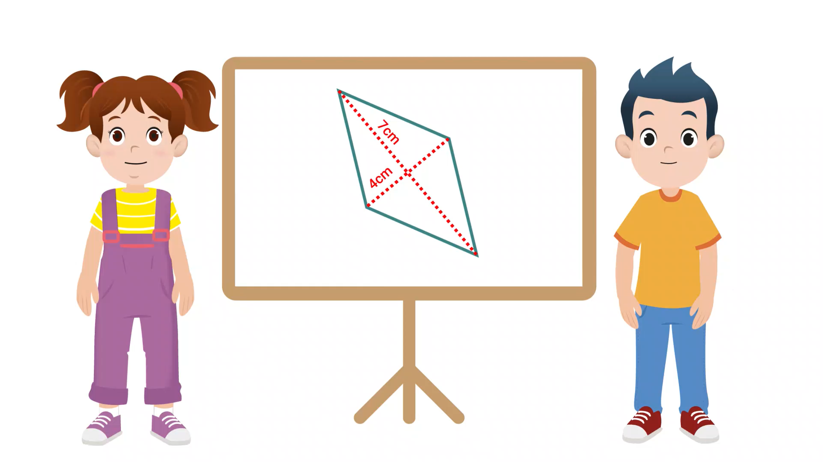
فيديو نمذجة الدرس 3

Slide 38
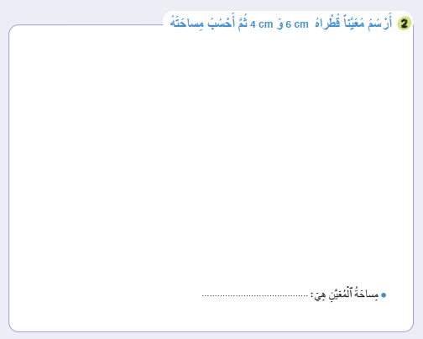
أنجزوا النشاط 2 صفحة 102
1
2

Slide 39
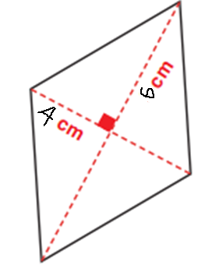
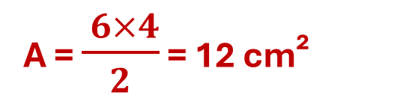
صححوا.
1
1
A = $\frac{ 6×4}{2}$ = 12 cm²

Slide 40
(ة)خاص بالأستاذ
  مراجعة الدرس 4
5
حل المسائل من خطوتين

Slide 41
1
على دفاتركم، أنجزوا حل المسألة التالية
4
في حظيرة 25 عجلا. وبقرات يزيد عددها عن عدد العجول ب 12. ما عدد القطيع في الحظيرة؟

Slide 42
1
نصحح، من يقوم ليشرح لنا كيف وجد النتيجة مذكرا بالخطوات؟
2
في حظيرة 25 عجلا. وبقرات يزيد عددها عن عدد العجول ب 12. ما عدد القطيع في الحظيرة؟
البقرات
؟
أحسب عدد البقرات
الخطوة الأولى
العجول
12
25 + 12 = 37
25
أحسب عدد القطيع
الخطوة الثانية
؟
25 + 37 = 62
25
37
عدد القطيع في الحظيرة 22

Slide 43
(ة)خاص بالأستاذ
اختتام الحصة
3
الواجبات المنزلية

Slide 44

في المنزل، أنجزوا جميع الأنشطة المتبقية الصفحتين 102 و103

Slide 45

إلى اللقاء. في الحصة القادمة،

